Slide 1
2018년 2학기 스마트IT과 2학년
PlayForm작품 계획서
** 본 서체는 맑은고딕 10pt로 기재되었습니다. 레포트는 반드시 맑은고딕, 나눔고딕 서체로만10pt기준으로 기재합니다. 형식점수에 포함되며, 폰트 저작권과 공문서 작성의 중요성을 포함합니다.
본 계획서는 10월 21일까지 제출하고 작품 진행하면서 페이지 분량이 더욱 추가될 수 있습니다.
작 품 명 | PlayForm
팀 명 | 망겜러
 | 성명 | 학번 | 이메일 & 전화 | 담당 역할 (반드시 분담할 것)
팀 장 | 윤정인 | 201731037 | yji0418@naver.com 010-2687-7883
팀 원

Slide 2
PlayForm 프로젝트 계획서
개발 환경
콘텐츠 개발 환경(작업 플랫폼)
* 일반 웹사이트( ), 반응형 웹( ), 모바일앱:APK 방식( ○ ) ** 기타 서술(하단에 간략히 작성): 스마트메이커로 구현 할 예정이며, 배경이미지와 아이콘이나 사용 글꼴 등은 무료로 배포하는 것들을 사용합니다.
정보 콘텐츠 제공 | 시뮬레이션 | 검색 및 탐색 서비스 | 게임 | 다이어리/캘린더 | SNS
○ |  | ○

Slide 3
PlayForm 프로젝트 계획서
개발 배경
작품 제작의도 및 상세 설명
1. 제작 의도 <Steam>이라는 온라인 게임 유통 플랫폼을 베이스로 하였습니다. 게임을 조금이라도 해본 사람이라면 아는 플랫폼 으로서 영어권 국가에서는 게임 유통 시장 독과점을 걱정해야 할 정도로 편리하고 신뢰도가 높습니다. 하지만 <Steam>에 등록된 게임만 구매할 수 있고 이 외에 있는 게임들은 게임 제작사 사이트를 직접 가서 구매해야 하고 게임의 리뷰 또한 볼 수 없습니다. 마지막으로 게임에 수록된 OST를 제작사가 앨범으로 정식발매 하지 않는 이상 OST를 감상할 수 없다는 것이 단점입니다. 이러한 불편을 해소하기 위함이 제작 의도입니다. 2. 주요 활용 목적 게임을 구매할 수 있는 사이트로 플랫폼 상관없이 자유자재로 이동 할 수 있게 합니다. 또한 게임 OST도 원한다면 감상할 수 있습니다. 3. 콘텐츠 사용자 대상(연령, 성별, 직업 등의 기준으로 구체적으로) 10대~N대, 남녀노소, 직업 구분 없음 주제 특성상 10~30대, 남성 이용률이 높을 것으로 예상됩니다. 4. 개발된 완성작품(웹, 앱)의 실생활 활용 목표 플랫폼에 구애 받지 않고 구매사이트를 자유자재로 이동 할 수 있다는 점과, 게임 구매를 고민할 때 여러 사람들의 리뷰의 평균치를 통해 의사 결정을 할 수 있어 객관적이고 합리적인 게임 소비 문화를 지향할 수 있을 것 입니다.
작품 구현방법 및 특징
PlayForm은 '놀다' 혹은 '실행하다'의 'Play' 와 게임분야에서는 게임 유통사를 Platform이라고 부르기도 하고 PlayStation이나, Nintendo, PC등 '여러 가지 콘솔기기의 형태' 라는 뜻을 가지고 있는 Platform의 합성어 입니다. Play form 자체로도 놀이 형태라는 뜻을 가지고 있어 이중적인 의미로 사용자가 원하는 콘솔기기의 형태별로 정보를 안내해주는 역할을 하는 어플리케이션 입니다. 앱 메인 화면은 게임 이름으로 정보를 검색할 수 있는 검색 창과 각 콘솔 페이지로 이동할 수 있는 버튼이 있습니다. 각 버튼을 누르면 PC게임 정보화면(서브화면1), PS나 XboX게임 정보화면(서브화면2), 게임 OST를 들을 수 있는 화면 (서브화면3), 각 게임들의 업데이트 뉴스나 세일현황을 볼 수 있는 화면(서브화면4), 게임 정보를 입력하는 데이터 입력 화면 (유사 연락처 등록 화면)(서브화면5) 그리고 마지막으로 어플을 종료할 수 있는 종료 버튼이 우측 상단에 있습니다. 스마트 메이커를 이용하여 만들며 기능버튼을 누르면 특정 웹사이트로 이동하는 기능을 가장 많이 쓸 것으로 예상됩니다. 앱의 배경, 아이콘 등은 상업적으로 이용 가능한 무료 이미지나 아이콘 등을 사용 합니다. 또한 안드로이드 버전에 따른 보안정책으로 인해 저장공간 권한이 필요할 것으로 예상됩니다.

Slide 4

PlayForm 프로젝트 계획서
벤치마킹 사례1
벤치마킹 사례 소개
어플 명 - [Steam] https://play.google.com/store/apps/details?id=com.valvesoftware.android.steam.community 구성 [서브메뉴], (메뉴설명) - Steam Guard (게임 내 아이템 거래관련) - 확인 (게임 내 아이템 거래관련) - 채팅 - 알림 [새로운 댓글, 신규 아이템, 새로운 초대, 새로운 선물] - 상점 [상품목록, 장바구니, 검색, 찜 목록, Steam 뉴스, 계정 정보] - 커뮤니티 [홈, 토론, 장터, 방송] - 귀하와 친구들 [활동, 프로필, 친구, 그룹, 콘텐츠, 배지, 보관함] - 라이브러리 (내 게임 목록) - 지원 (고객센터) - 설정 [앱 환경설정, 오프라인으로 전환, 로그아웃] 특징 - 높은 보안수준, 전세계에 분포 해 있는 사용자들, 강화된 커뮤니티 기능, 신뢰도 높은 게임 유통을 담당한다. 장점 - 커뮤니티가 매우 활성화 되어 있다. - 게임뿐만 아니라 소프트웨어도 판매한다. - 게임 내 아이템 거래시스템이 잘 갖춰져 있다. - 여러 사람의 리뷰가 합쳐서 평균치를 볼 수 있다. - 최초로 한번만 인증과 로그인을 하면 매번 인증절차 없이 자동 로그인을 지원한다. 단점 - 스팀에서 판매하는 게임만 구매할 수 있다 - 게임 목록이 많은 경우 일정 개수 이상부터는 더 이상 목록이 출력되지 않는다 - 게임을 하면서 음악을 듣는 사람이 많은데, 스팀 내 에서 구매한 게임OST 앨범 MP3플레이어 기능은 어플에서 지원하지 않는다. - 커뮤니티 기능을 너무 강조하여 어플에 처음 들어갔을 때 나오는 화면이 친구 목록이다.

Slide 5
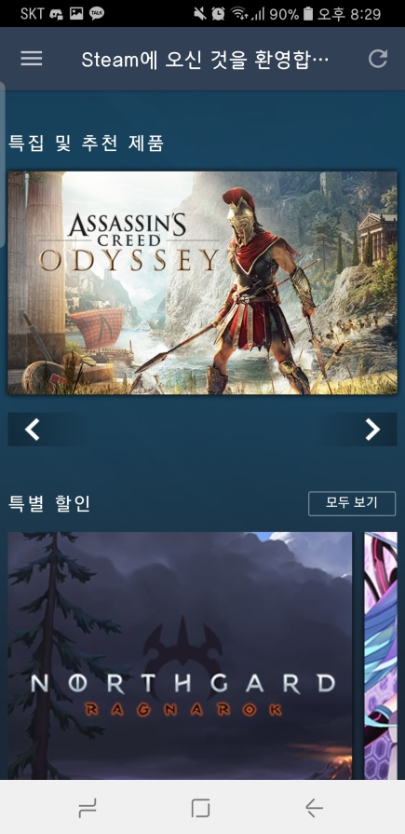
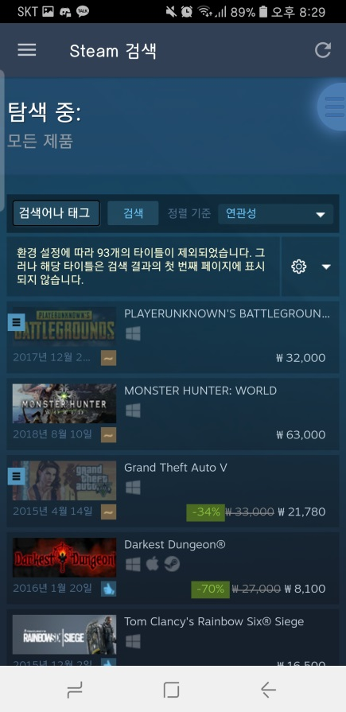
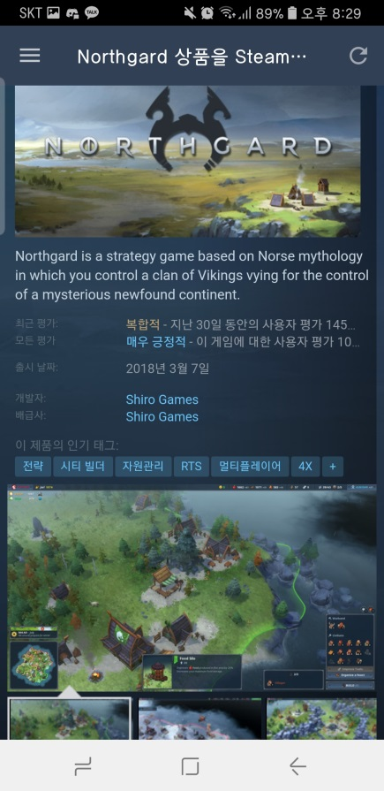
PlayForm 프로젝트 계획서
벤치마킹 사례1
벤치마킹 사례 소개 – 주요 캡쳐 이미지
[그림1]
상점 메인 화면
[그림2]
게임 검색 창
[그림3]
게임 상세 화면

Slide 6
PlayForm 프로젝트 계획서
화면설계서
PlayForm 모바일 앱 사용자 화면

Slide 7
PlayForm 프로젝트 계획서
작품 구성도 (주요 구조)
메인 화면
출처, 제작자
검색 창 (게임 이름)
어플 종료
PC
GAMES
CONSOLE GAMES
GAME OST
GAME NEWS
데이터 입력
2D 게임
PlayStation
유튜브 연결
업데이트 정보
게임 정보 입력
3D
게임
XboX
멜론 연결
세일 정보
Nintendo

Slide 8
PlayForm 프로젝트 계획서
작품 구성도
2. 구성 화면 목록
① 메인(main): 플랫폼에 상관없이 모든 게임이름으로 검색할 수 있는 검색 창과 각각의 서브화면으로 이동할 수 있는 5개의 기능버튼과 화면 상단에는 종료버튼을 배치합니다. ② 서브화면1(PC GAMES): PC게임 정보를 확인할 수 있는 화면입니다. 페이지 상단에는 뒤로 가기 버튼과 메인 화면으로 갈 수 있는 홈 버튼이 있으며, PC게임 이름으로 검색할 수 있는 검색창이 있습니다. 페이지 하단에는 네비게이션 메뉴 바를 만들어 서브화면간의 이동을 편리하게 합니다. PC GAME 페이지는 2D게임, 3D 게임으로 나누어 데이터베이스에 등록된 PC게임들을 이미지, 게임 명, 연령제한 여부, 가격 등을 나열 합니다. 이 때 목록에 등록 되어 있는 게임을 선택하고 기능 버튼을 누르면 게임 세부 정보 화면(서브화면5)으로 이동합니다. ③ 서브화면2(CONSOLE GAMES): 콘솔게임 정보를 확인할 수 있는 화면입니다. PlayStation, XboX, Nintendo로 나누어 PC화면과 동일하게 목록을 띄웁니다. PC에도 동시 발매된 게임은 데이터베이스에 등록시키지 않습니다. 나머지 설정은 PC GAME 화면과 동일합니다. ④ 서브화면3(GAME OST): 게임에 나오는 OST들을 플랫폼 별로 목록으로 나열 합니다. 그 목록을 선택한 후 기능버튼을 누르면 해당 음원을 들을 수 있는 유튜브 혹은 타 사이트로 이동합니다. 마찬가지로 게임명으로 검색창을 이용할 수 있습니다. ⑤ 서브화면4(GAME NEWS): 게임별로 최신 업데이트 소식이나 세일 정보 들을 확인할 수 있는 화면입니다. 이 페이지에는 검색창이 존재하지 않고 최신정보들을 각 플랫폼 별로 최신 순서대로 나열합니다. ⑥ 서브화면5(데이터 입력,출력) : 정보를 제공할 게임 데이터들을 입력하는 데이터 입력 화면입니다. 앱을 이용하는 사람이라면 권한 상관없이 모두 입력 가능합니다. 지원 운영체제 ,제작사, 게임 명, 게임 포스터, 출시일, 연령제한 여부,플랫폼 종류, 가격, 줄거리, 장르, 최소 사양 등을 입력한 후, 데이터베이스에 등록시켜 서브화면 1,2에서 선택한 게임의 정보가 노출됩니다. ⑦ 서브화면7(출처 표시) : 사용 아이콘과 이미지들의 출처를 기재합니다. 사용 아이콘을 이미지로 넣고 그 옆에 텍스트 입력으로 링크를 삽입합니다.

Slide 9
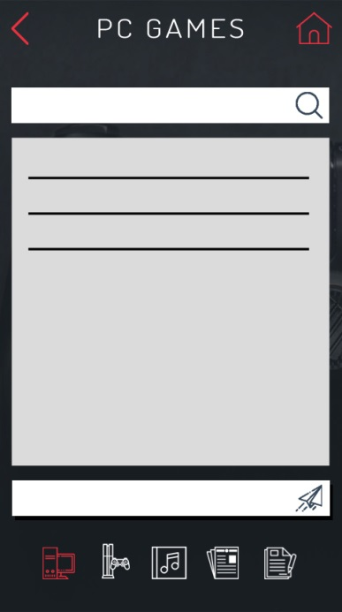
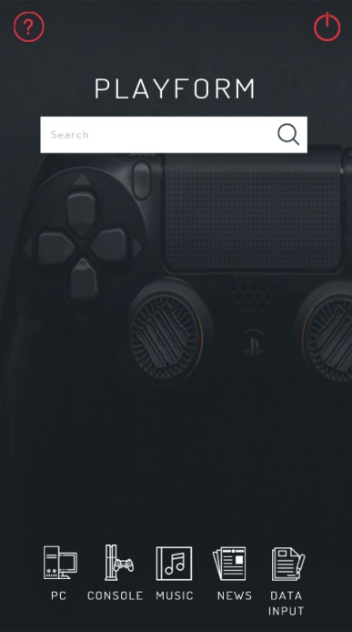
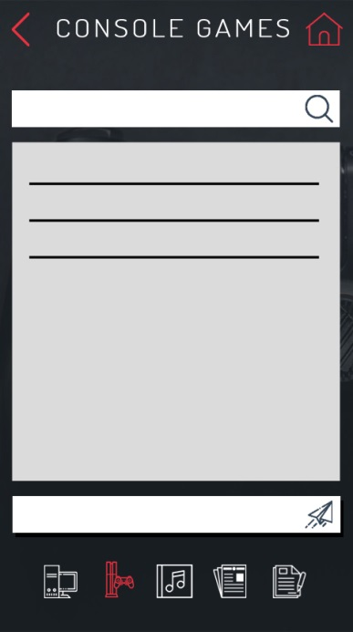
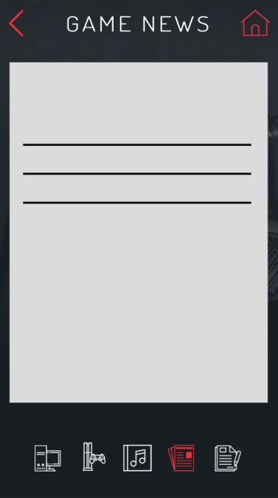
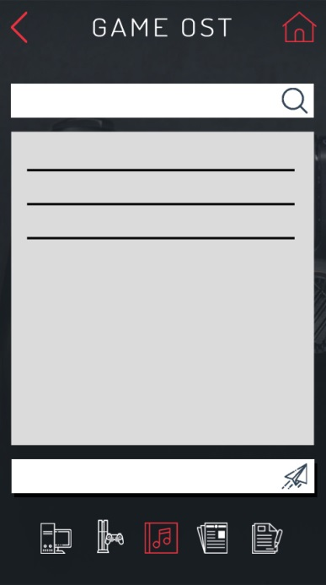
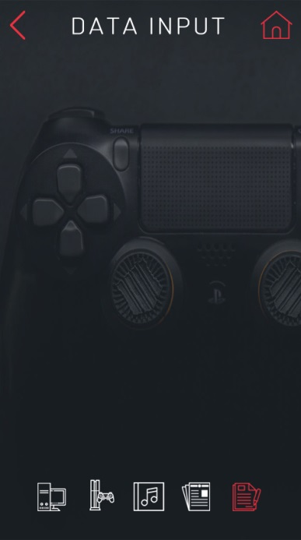
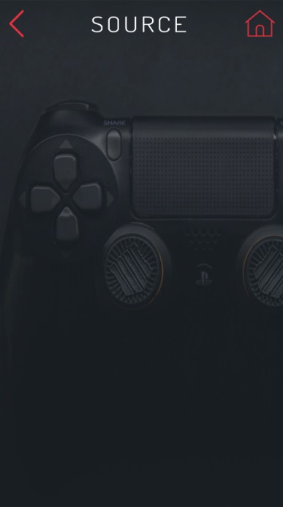
전체 화면 설계도
MAIN
1 | 각 화면간 이동 가능 (상세폼 보기 설정)
2 | DATA INPUT 화면은 연락처 등록 화면과 비슷함.
3 | 컴퓨터에 사용 폰트 설치해야 하거나 png 이미지로 추출하여 아이콘처럼 사용.
4 | 화면 사이즈 480px*860px
5 | 각 화면에 해당하는 아이콘은 붉은색으로 처리
6
7
②
①

Slide 10
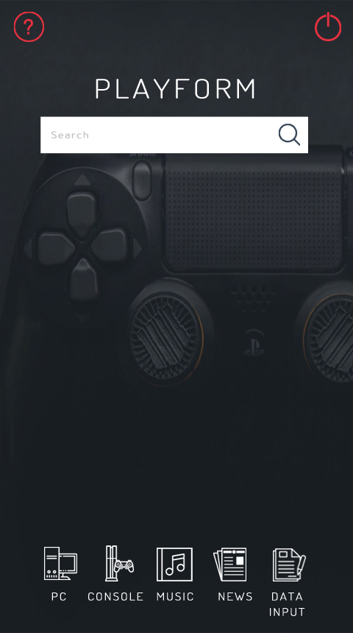
MAIN
PlayForm_Index
1 | 우측 상단 종료버튼
2 | 게임 명으로 검색할 수 있는 검색 창 (모든 게임 가능)
3 | 메뉴구성 – PC, CONSOLE, MUSIC, NEWS, DATA INPUT
4 | 아이콘은 해상도대로 조절해서 사용 할 예정. (포토샵으로 작업)
5 | 서브화면들에서 HOME 버튼을 누르면 나오는 화면
6 | 좌측 상단 ? 아이콘은 사용아이콘들 출처 목록 나열하는 서브화면
7
사용 아이콘 출처 , 개발자
앱 종료 버튼
검색
24~32px (해상도 대로 조절해서 사용)

Slide 11
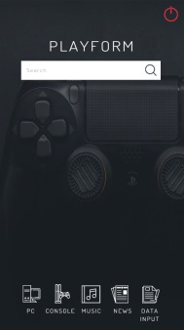
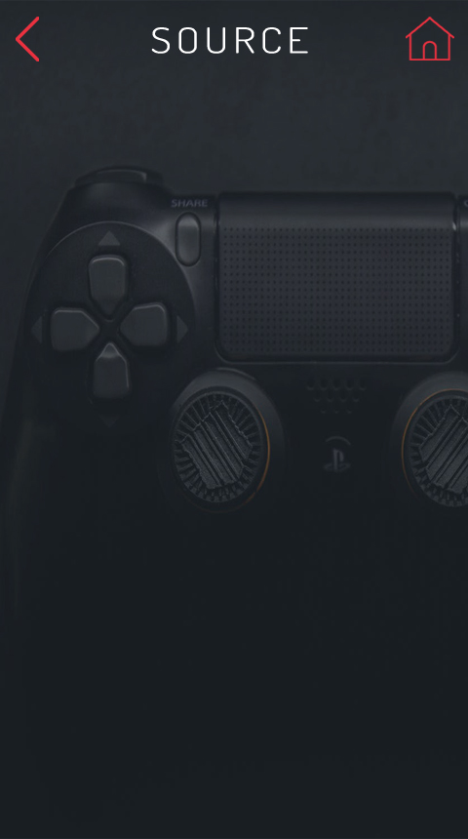

MAIN>아이콘 출처
PlayForm_Source
1 | 사용 아이콘들 출처와 제작자 이름 등을 표시합니다.
2 | 아이콘 사용자체는 무료이지만 출처를 남겨야 하기 때문에 아이콘이나 이미지 출처 주소를 남겨준다.
3 | 메인 화면에서 좌측 상단에 있는 ? 아이콘을 누르면 나오는 화면
4 | 아이콘 이미지를 넣고 텍스트 삽입으로 링크 삽입 예정
5 | HOME버튼을 누르면 메인 화면으로 감.
6
7
BACK 버튼
HOME 버튼
https://www.flaticon.com/authors/smashicons

Slide 12
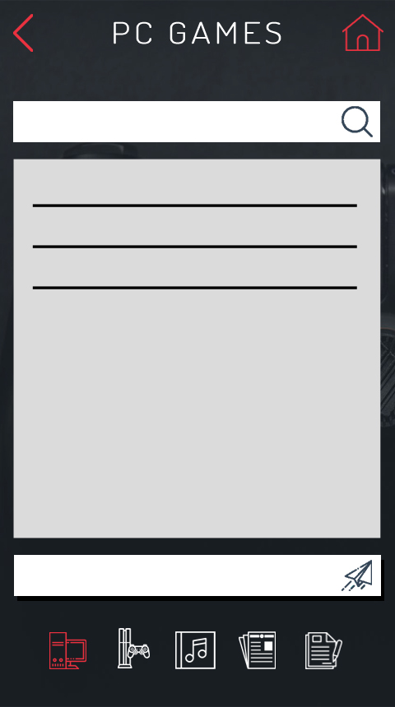
MAIN>PC GAMES
PlayForm_PcGames
1 | BACK버튼을 누르면 이전 화면으로 이동
2 | 게임 명으로 검색할 수 있는 검색 창 (PC게임 한정)
3 | 게임 목록들 출력 (검색창)
4 | 목록에서 게임을 선택하고 이동 버튼을 누르면 게임 정보 창 화면으로 이동함
5 | 각 보고 있는 페이지 별로 이동 아이콘을 빨간색으로 바꿈
6 | HOME버튼을 누르면 메인 화면으로 감.
7

Slide 13
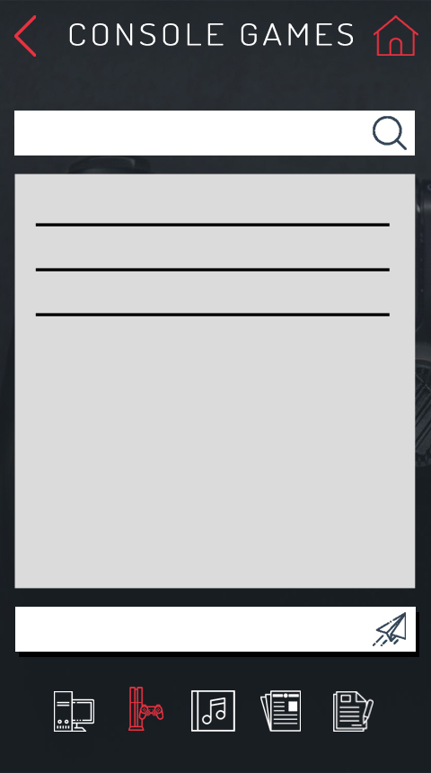
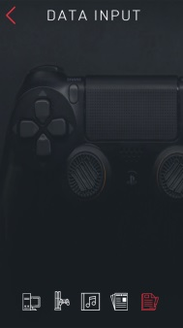
MAIN>CONSOLE GAMES
PlayForm_ConsoleGames
1 | BACK버튼을 누르면 이전 화면으로 이동
2 | 게임 명으로 검색할 수 있는 검색 창 (Console 게임 한정)
3 | 게임 목록들 출력(검색창)
4 | 목록에서 게임을 선택하고 이동 버튼을 누르면 게임 정보 창 화면으로 이동함
5 | 각 보고 있는 페이지 별로 이동 아이콘을 빨간색으로 바꿈
6 | HOME버튼을 누르면 메인 화면으로 감.
7
BACK 버튼
HOME 버튼
②
검색 버튼
③
④
게임 정보 창으로 이동
서브 화면 간 이동
⑤

Slide 14
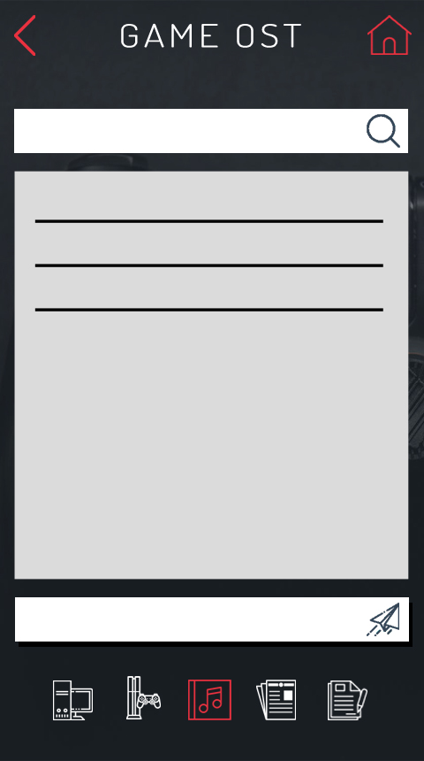


MAIN>OST
PlayForm_OST
1 | BACK버튼을 누르면 이전 화면으로 이동
2 | 게임 명으로 검색할 수 있는 검색 창 (모든 게임 가능)
3 | (가능하다면) 플랫폼 별로 게임 음원 목록들 출력 (검색창)
4 | 목록에서 게임을 선택하고 이동 버튼을 누르면 게임음악을 들을 수 있는 유튜브나 타 음원 스트리밍 사이트로 이동함.
5 | 각 보고 있는 페이지 별로 이동 아이콘을 빨간색으로 바꿈
6 | HOME버튼을 누르면 메인 화면으로 감.
7
BACK 버튼
HOME 버튼
②
검색 버튼
③
OR
④
서브 화면 간 이동
⑤

Slide 15
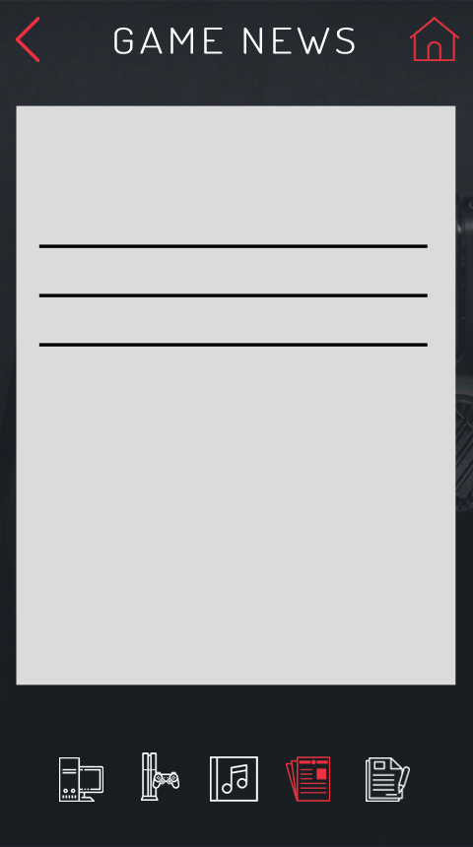
MAIN>GAME NEWS
PlayForm_GameNews
1 | BACK버튼을 누르면 이전 화면으로 이동
2 | (가능하다면) 플랫폼 별로 최신 순으로 목록을 나열함. (검색창)
3 | 각 보고 있는 페이지 별로 이동 아이콘을 빨간색으로 바꿈
4 | HOME버튼을 누르면 메인 화면으로 감.
5
6
7
BACK 버튼
HOME 버튼
서브 화면 간 이동
⑤

Slide 16
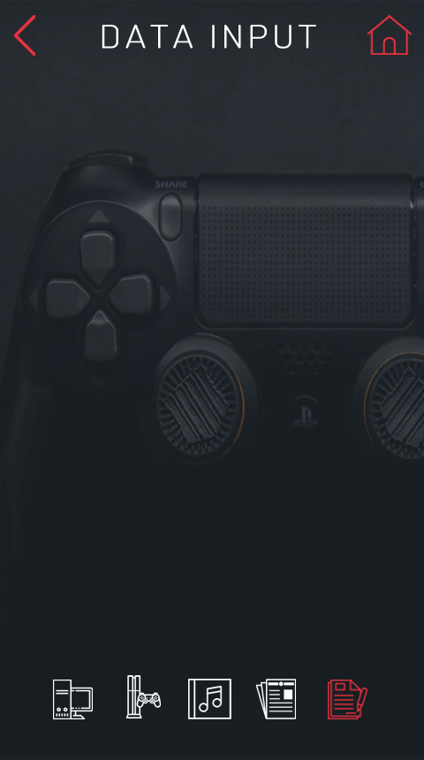
MAIN>DATA INPUT
PlayForm_DataInput
1 | BACK버튼을 누르면 이전 화면으로 이동
2 | 게임 포스터 이미지, 지원 OS, 게임 명, 출시일, 연령제한 여부, 플랫폼, 가격, 줄거리, 장르, 최소사양 등등 입력 후 저장, 삭제, 초기화 버튼 삽입 예정
3 | PC , CONSOLE 게임 화면에서 게임 목록에서 게임을 선택 후 이동버튼을 누르면 노출되는 정보 창임.
4 | 각 보고 있는 페이지 별로 이동 아이콘을 빨간색으로 바꿈
5 | 어플을 사용하는 사람이라면 데이터 입력 가능
6 | 화면 이름은 DATA INPUT에서 다른 것으로 바뀔 확률이 높습니다
7 | HOME버튼을 누르면 메인 화면으로 감.
BACK 버튼
HOME 버튼
게임 정보 입력,출력
서브 화면 간 이동

